Slide 1

红魔(Reds)数据网关系统介绍
为服务调用方(第三方服务、Android客户端、IOS客户端、H5)提供格式统一、多协议支持、多版本兼容的数据通道和SDK
业务拓展研发部-Remo技术组-杨子国

Slide 2

目录
1
业务背景
要在客户端展示各种信息流数据，业务方需求多变、增减字段家常便饭，接口翻新速度比翻书还快
2
理想情况
后台架构能应对多变的业务需求，客户端数据调用展示能做到前后版本兼容，数据拿来即用，升级更方便
3
目前能力
红魔系统目前实现的业务接入能力
4
目前方案
梳理了信息流类业务，对业务模型进行了抽象；统一了数据模型和易扩展的生成框架；统一了接口调用和升级方法
5
未来规划
更通用、更好用、更全面

Slide 3



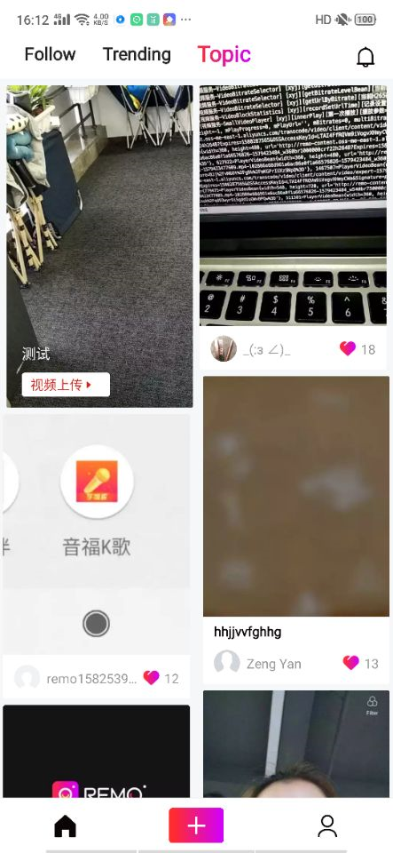
业务背景

Slide 4
业务背景
1
客户端信息流类业务内容形式多样多变
2
对旧有内容更新（信息、逻辑）频繁，例如，加标签，替换背景图，规则过滤、白名单、排序…
3
业务在不断尝试内容形态方向时新需求层出不穷
4
业务要求快速迭代、服务稳定

Slide 5
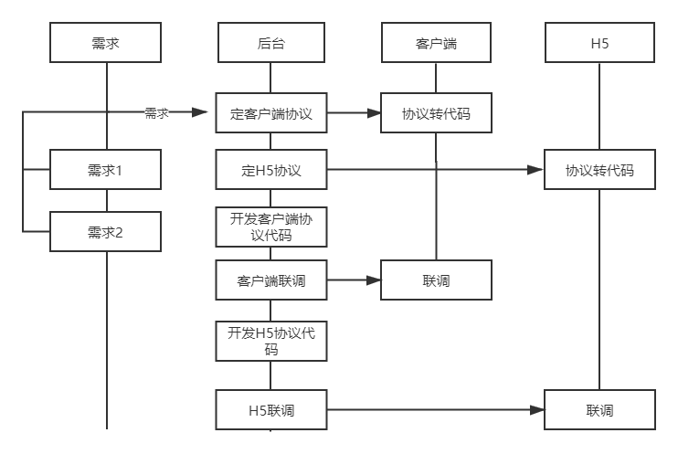
业务背景-开发模式

Slide 6
业务背景-问题和挑战
01
旧业务改动、新内容形式都是新需求，都要走一遍流程
02
各端对接相互独立，协议隔离，开发联调隔离
03
项目初期，业务变化频繁
效率慢
做多错多
重复工作多，逻辑复用难
版本迭代效率、服务质量压力大

Slide 7
理想情况
1
服务通信协议接口统一、稳定，避免重复联调
2
多端接口统一接入，适配多协议，版本兼容，升级方便
适应各种业务扩展，用更小的改动应对更多的需求，保持服务稳定
3
4
发版日，正常下班

Slide 8
目前能力
01
统一信息流通信数据协议和通道
02
统一定义业务数据结构，服务端提供数据解析sdk
03
通用素材数据源信息在线扩展，后台直接数据升级，第三方源接入改动小
04
第三方应用直接拷贝部署，零开发成本接入；第三方应用服务接入，零成本
提高效率
保证稳定
客户端接入方便，前后兼容
业务扩展性强，提高客户端开发效率
数据网关中台解决方案输出

Slide 9
目前方案
1
整体架构概览
2
业务模型的抽象
3
数据模型的抽象
4
新的开发迭代模式
5
红魔数据引擎架构

Slide 10
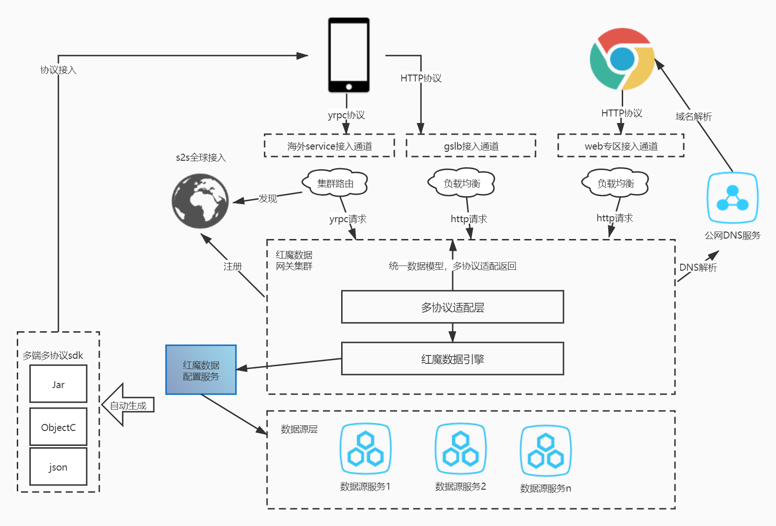
目前方案-整体架构

Slide 11
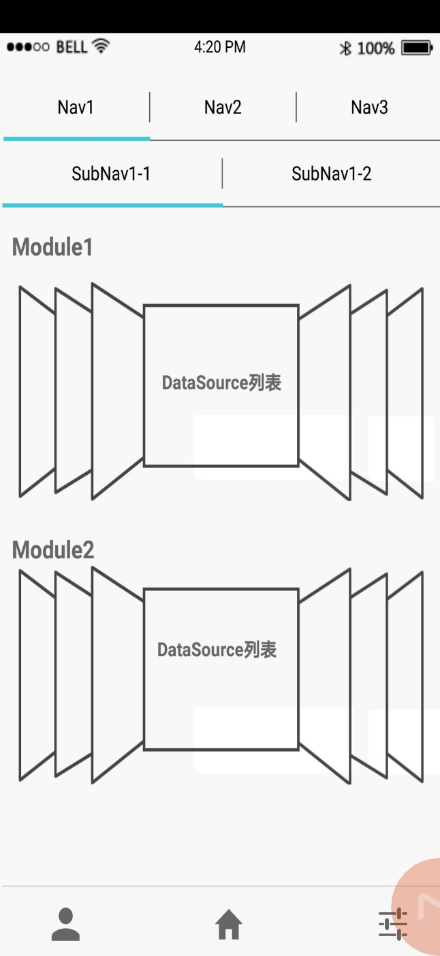
目前方案-业务模型抽象
红魔系统默认每个App都有一个底部Tab对应一个内容展示结构体系
该结构体系由两级导航(Nav,SubNav)构成，每一级导航至少有一个导航，每个一级导航至少有一个二级导航，当只有一个一级导航，这个一级导航只有一个二级导航，可以不展示导航；两级导航可设置顺序、是否默认、过滤规则
Nav不对应页面，一个SubNav对应一个内容页面
SubNav的内容页面由1-N个模块（Module）构成，N个模块支持排序，只有最后一个模块的展示内容可分页
模块(Module)由基本信息和关联的数据源（DataSource）组成，模块基本信息是可扩展的，关联的数据源配置(DataSourceConfig)也是可扩展的
模块类型(ModuleType)规定了该类模块由哪些基本字段组成，规定了可以配置哪种类型的数据源输出配置(DataSourceOutPutType)
数据源(DataSource)分通用素材类数据源(MaterialDataSource)和第三方数据源
通用素材类数据源由通用素材（Material）组成，每个Material都有自己的MaterialType,MaterialType分基础字段、可扩展字段
第三方数据源是由其他数据源服务提供的数据源（笔记源、话题源、推荐源）
数据源输出配置(DataSourceOutPutType)，每类数据源在关联一个Module时要做输出配置，主要时配置一些扩展字段，因为不同的数据源绑定不同模块时可能要处理不同的逻辑
扩展字段，分为展示字段，后台逻辑字段，前端逻辑字段

Slide 12
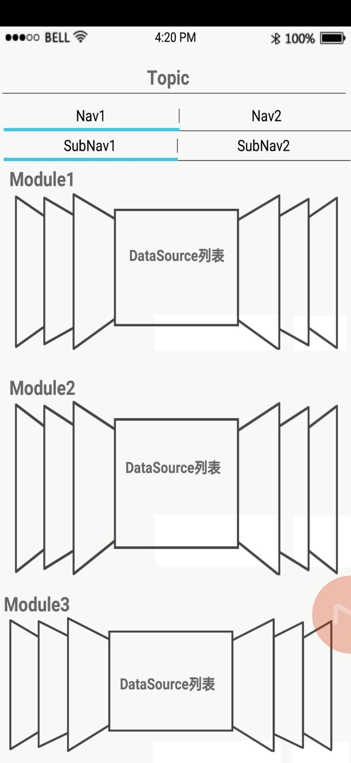
目前方案-业务模型抽象
红魔系统默认无根(没有一个附属的底部Tab)的页面叫专题页，专题页预留可设置两级导航的功能，专题页叶子导航的页面组成同Tab页叶子导航

Slide 13
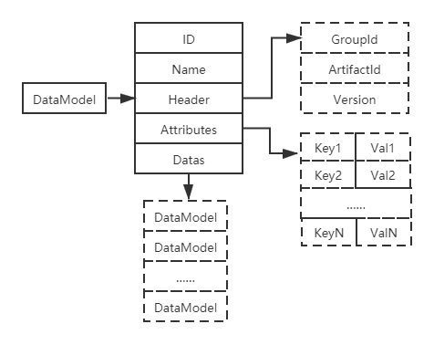
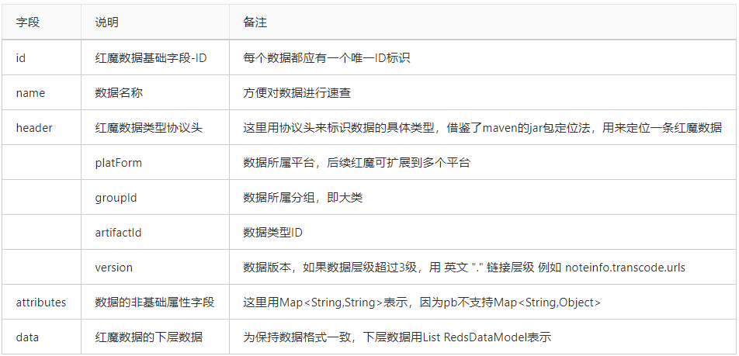
目前方案-数据模型抽象
红魔系统包含多种数据信息，例如导航(Nav)，二级导航(SubNav)，模块(Module)，模块的数据源配置(DataSourceConfig)，数据源返回信息，以及后续其他扩展的数据框架信息、数据源信息，红魔引擎设计如上数据结构，统一定义输出数据

Slide 14
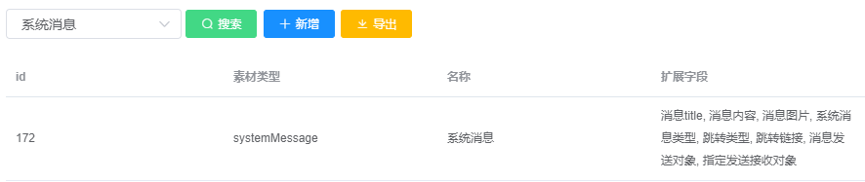
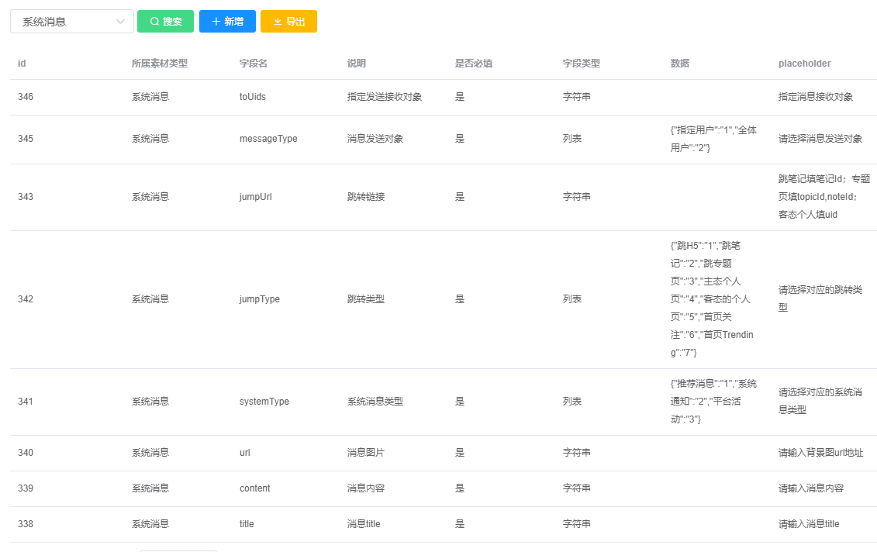
目前方案-素材类型定义

Slide 15
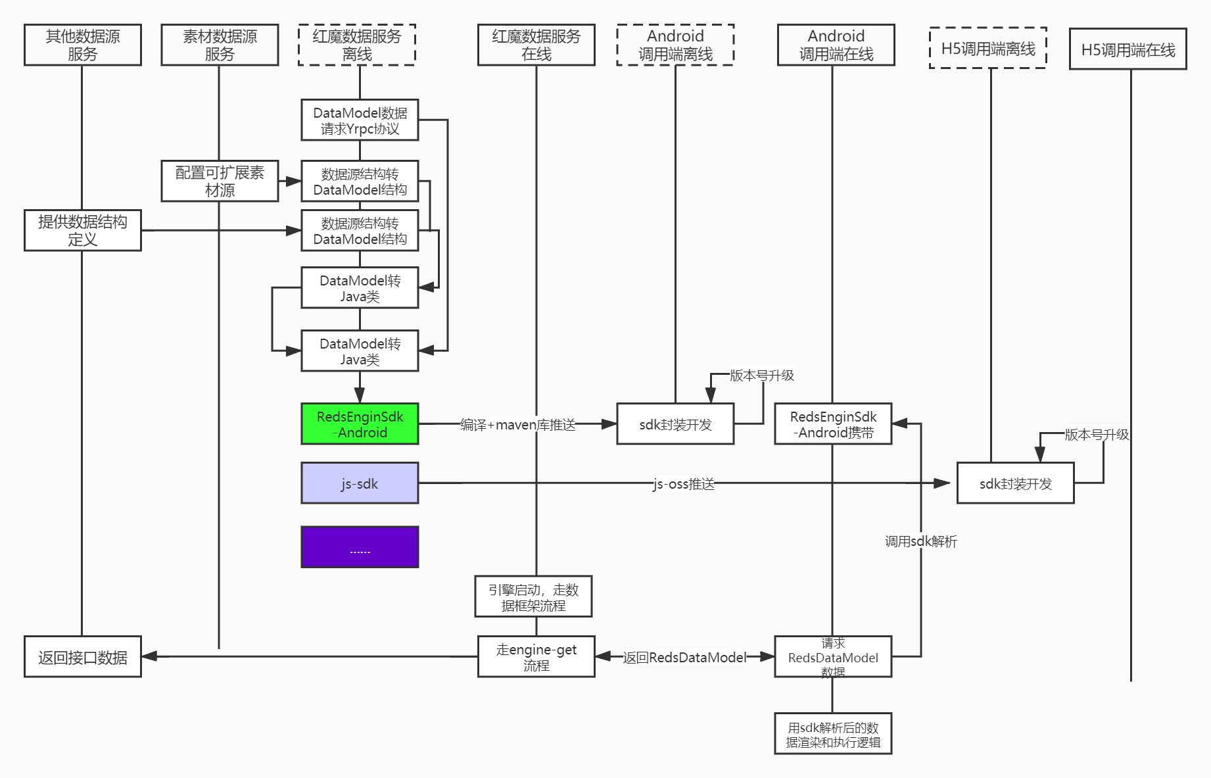
目前方案-接口提供和调用方式

Slide 16
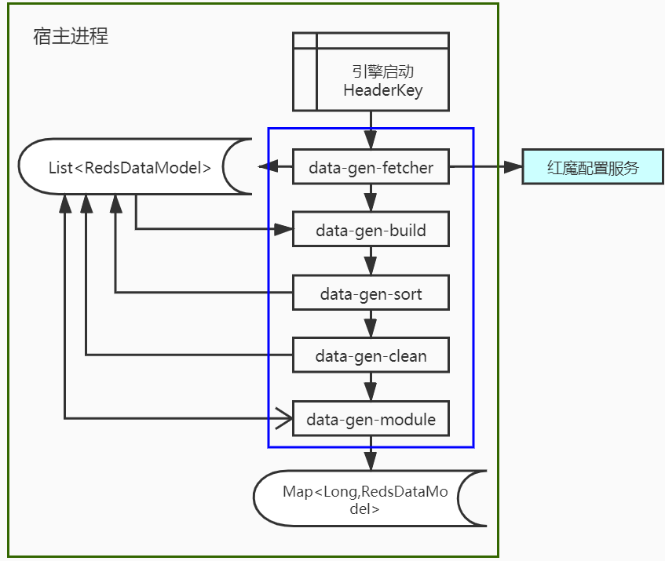
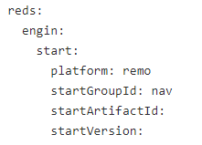
目前方案-红魔引擎架构Gen流程
红魔数据引擎会读取在宿主项目配置的 引擎启动HeaderKey，
按照启动Header启动data-gen流程，
引擎启动Headerkey配置示例如下:
HeaderKey这里针对不同类型的宿主预留了扩展性，可以从nav级别启动数据，也可以从module级别、material级别启动数据

Slide 17
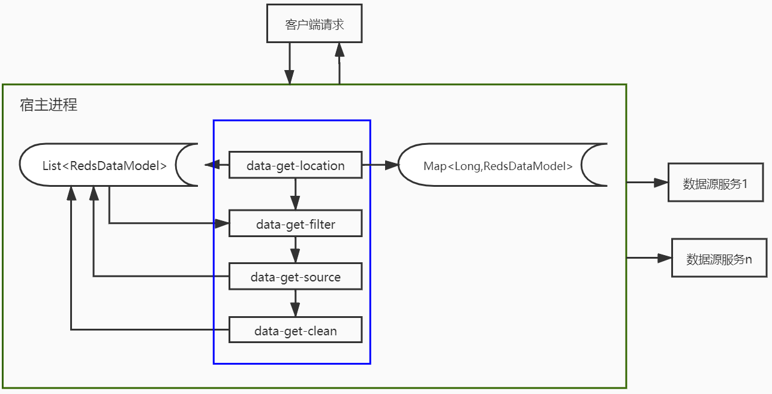
目前方案-红魔引擎架构Get流程
红魔引擎对外暴露数据调用接口，会把请求转化为RequestContext，里面定义了数据请求的路由信息
和具体的id信息

Slide 18
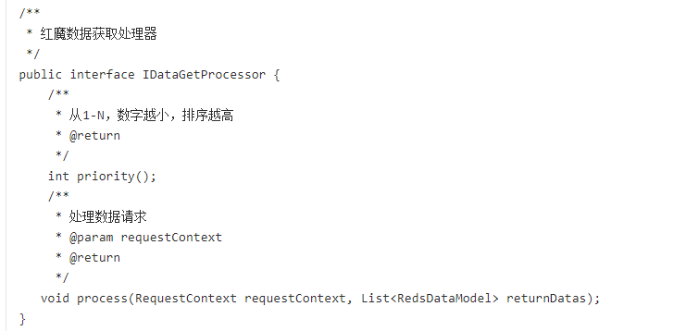
目前方案-设计模式
Fel表达式举例： version.equalse(‘1.0’)&&uid==1011&&language.equals(‘ar’)
01
MicroKernal+Plugin(微内核+插件)
02
改进的策略模式（区间定义优先级）
03
规则引擎过滤，用Fel规则表达式过滤
核心流程固定，节点可扩展
逻辑灵活调整+扩充
代码只关系逻辑，业务交给产品

Slide 19
未来规划
1. 多端多协议支持
支持H5、IOS等端的sdk生成，支持自动生成HTTP协议的sdk
更通用
2.SDK自带接口注释
目前的sdk只是输出了class结构，没有将每个字段的注释写入sdk，后续会写入sdk，可读性更好
3.与Tagee结合
更全面
Tagee系统目前支持按照代码接口自动生成接口文档和Mock实例，自测压测。红魔系统由于统一的数据接口，自带Mock数据，后续可结合Tagee系统，由sdk和mock数据反向生成接口文档，利用Mock、压测功能
更好用
4.更广义的数据网关
探讨红魔的业务模型和通用数据网关在其他业务场景的适用性

Slide 20
Q&A

Slide 21
THANK YOU！

